Slide 1
Fuentes de Agua potable en la comunidad de madrid
Semantic web, linked data and knowledge graphs
Álvaro ajenjo jurado, @AlvaroMK
David García Toledano, @Yokernorris
Eduardo Geûens Álvarez, @eduardogeuens
Ziad juneidi Fernández, @ziader
Irene del rincón bello, @derbeire

Slide 2
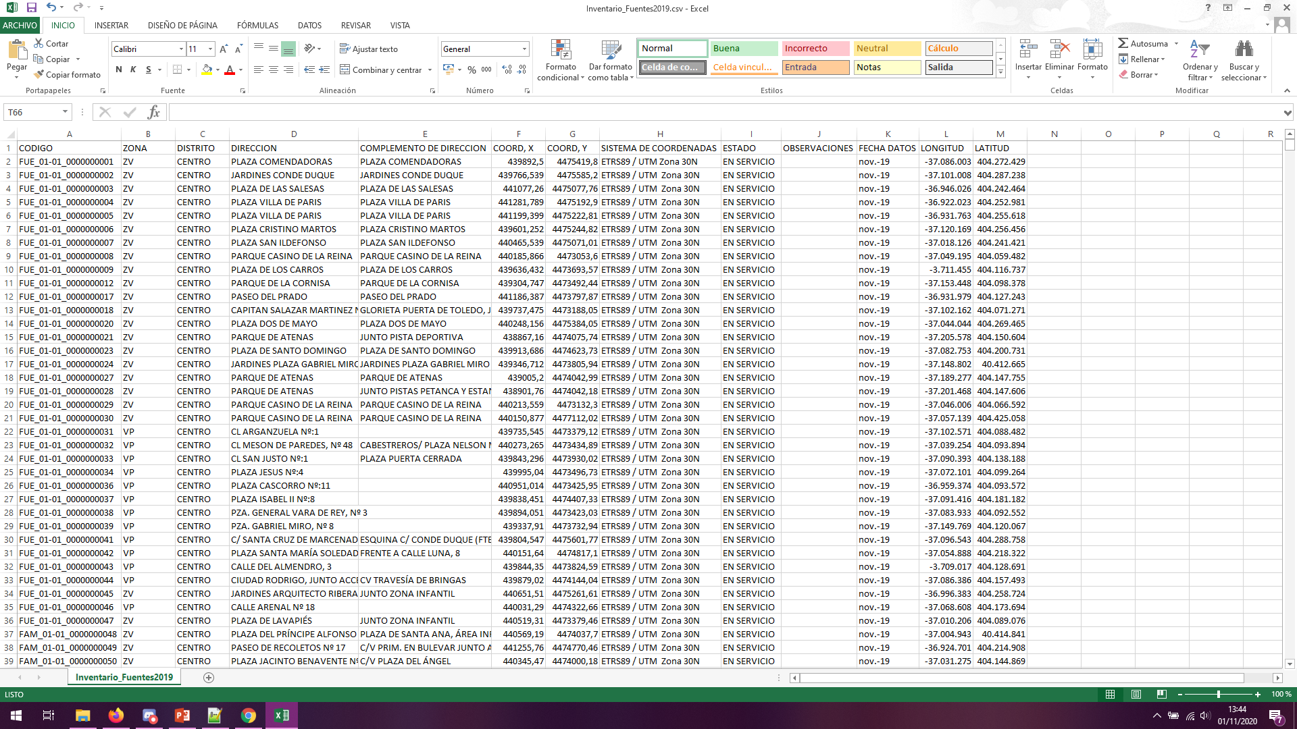
Hands-on 1: dataset

Slide 3
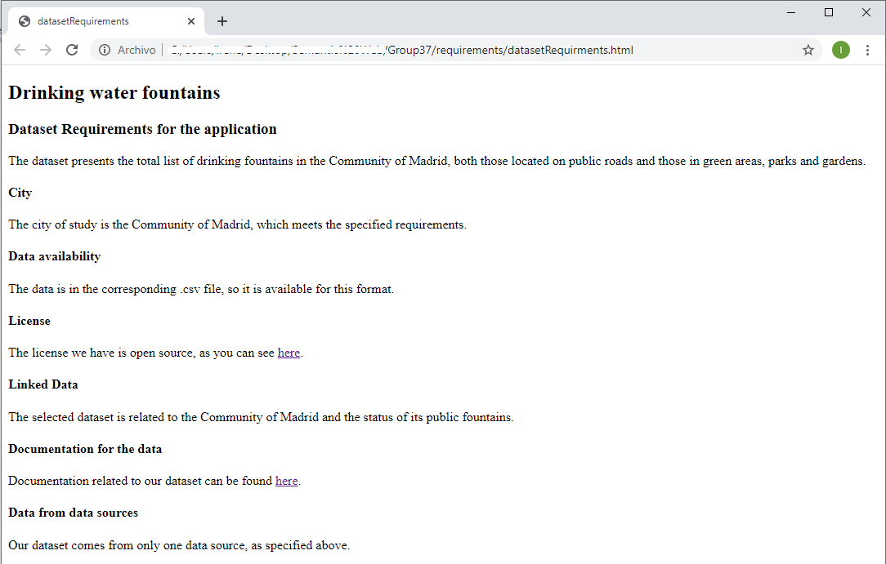
hands-on 1: Dataset requirements

Slide 4
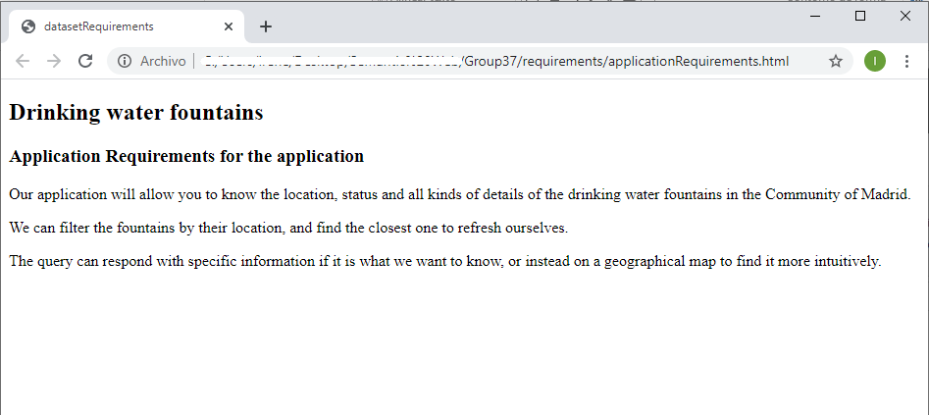
Hands-on 1: Application requirements

Slide 5
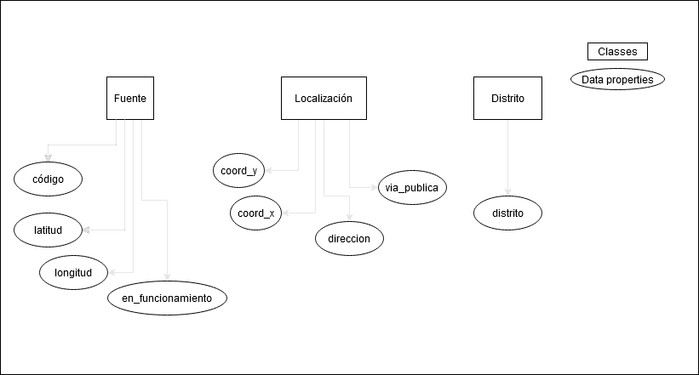
Hands-on 2: ontología - Protégé

Slide 6
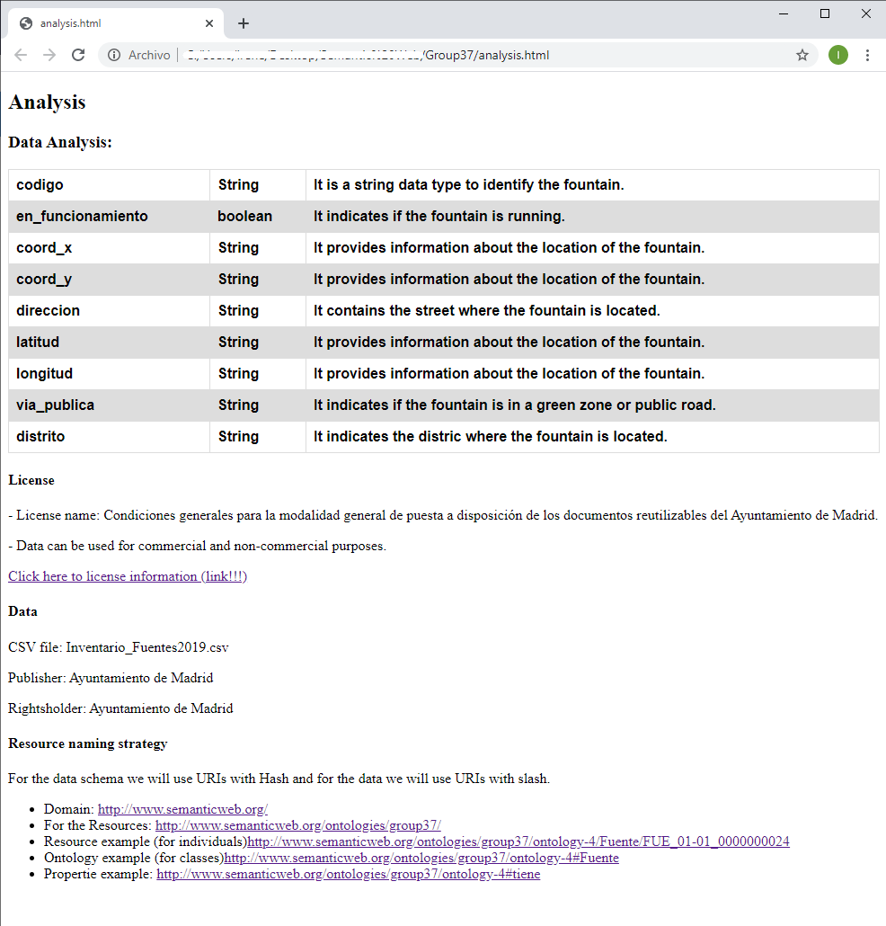
Hands-on 2:
analysis

Slide 7
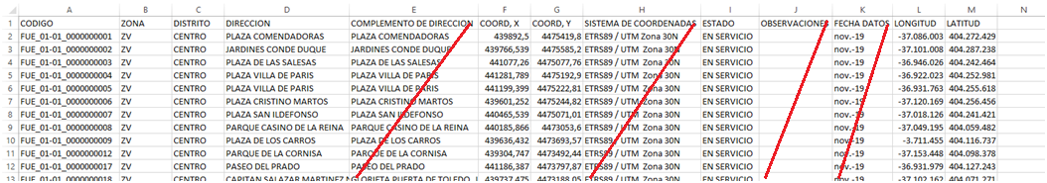
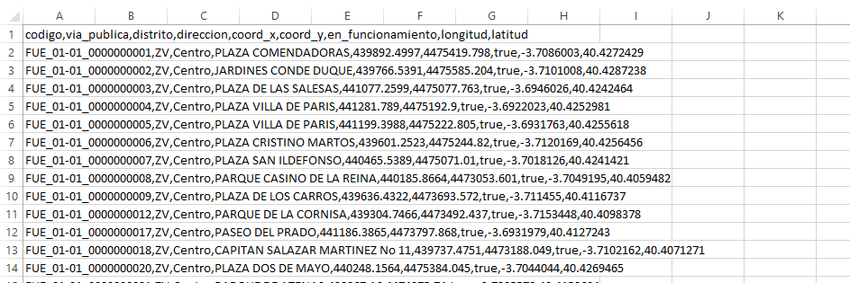
Hands-on 3: Csv file after open refine

Slide 8
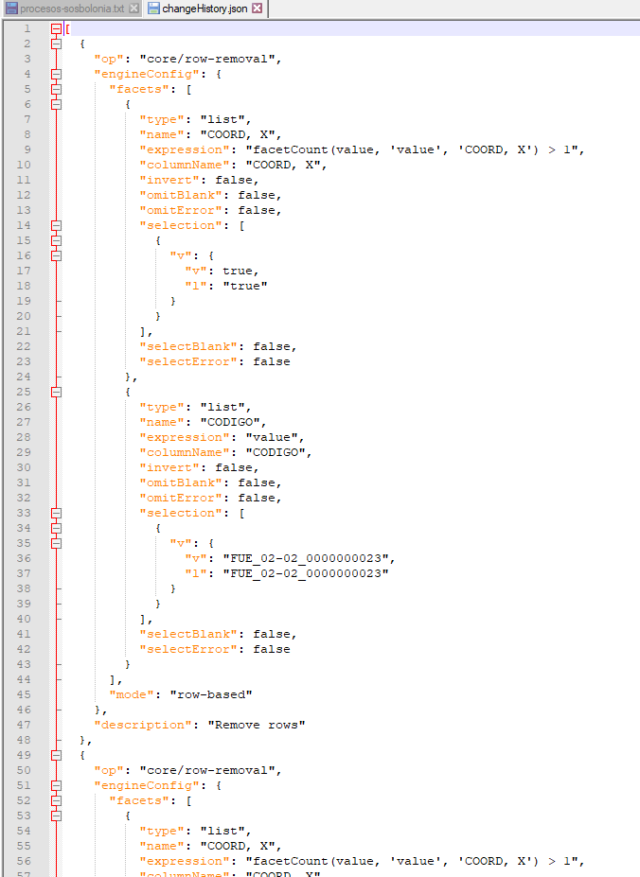
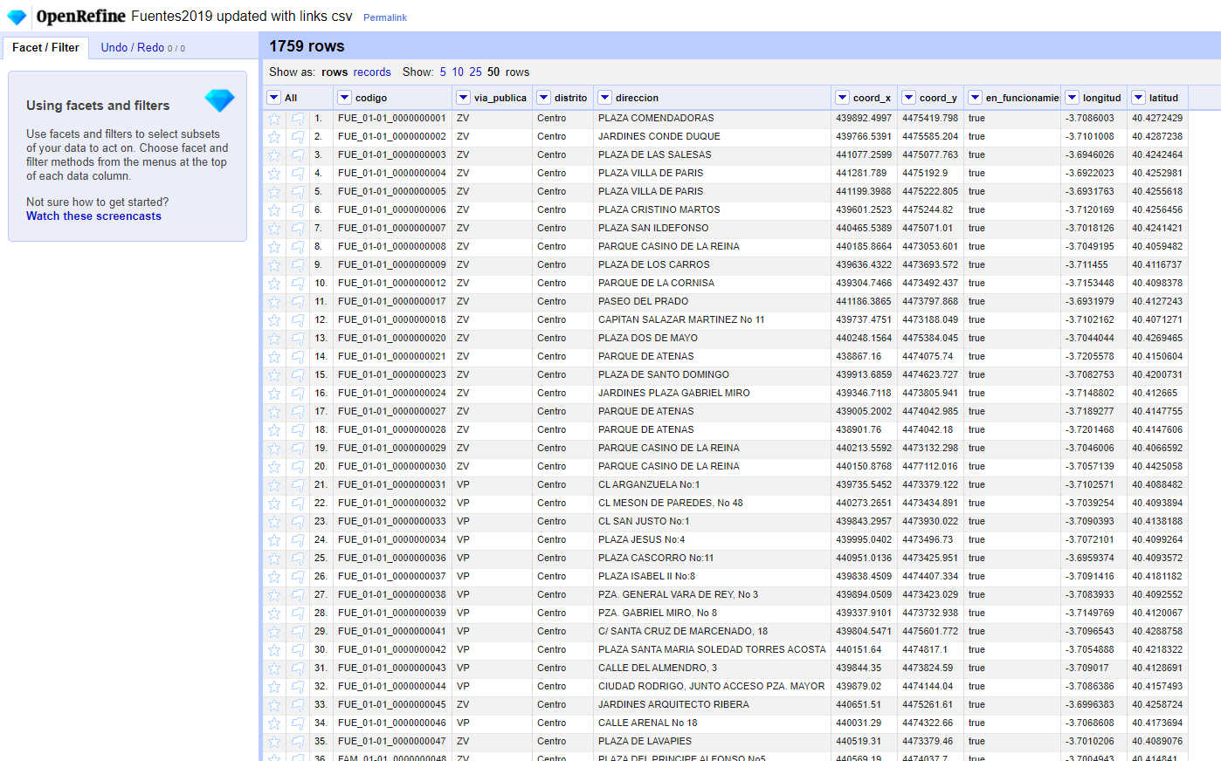
Hands-on 3: open refine & json

Slide 9
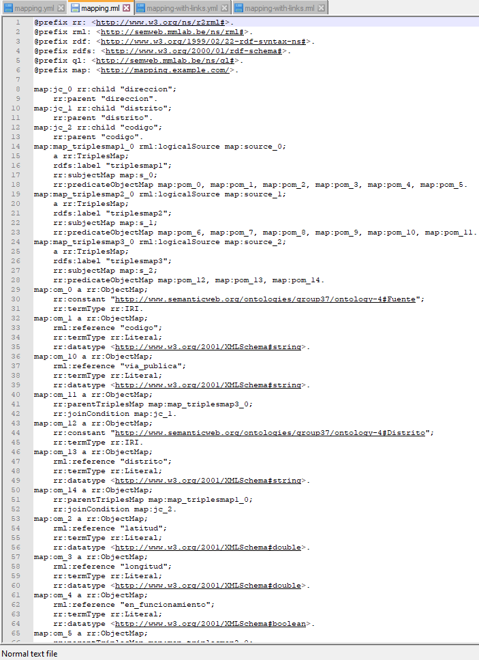
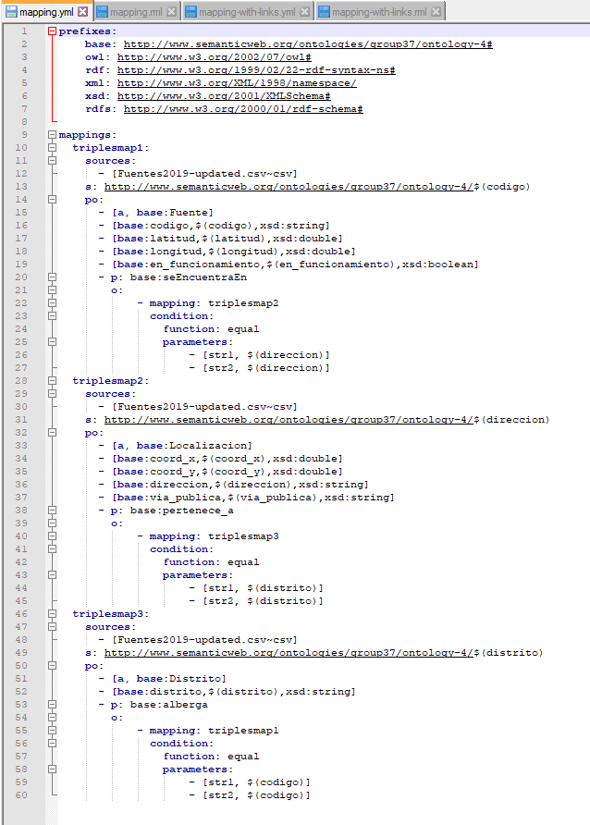
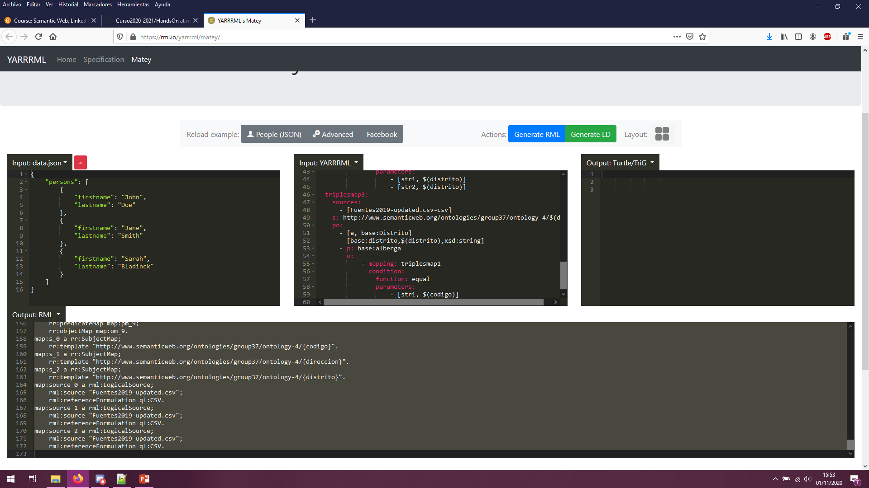
Hands-on 4: mappings

Slide 10
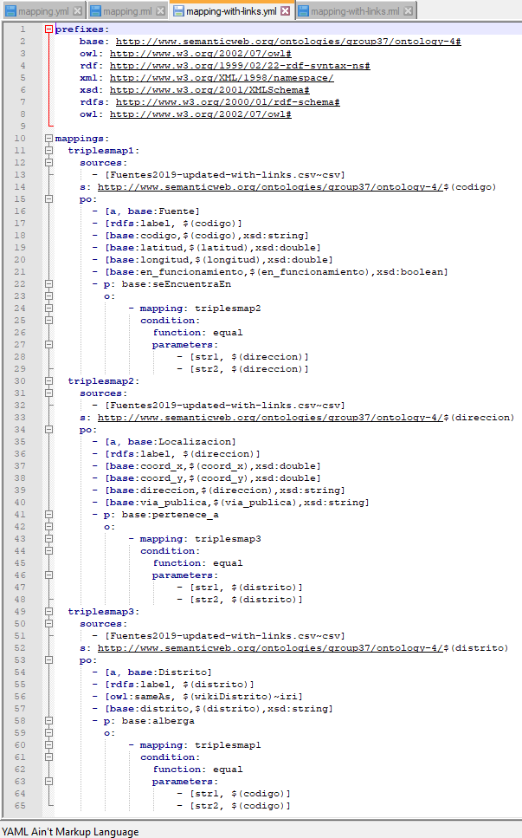
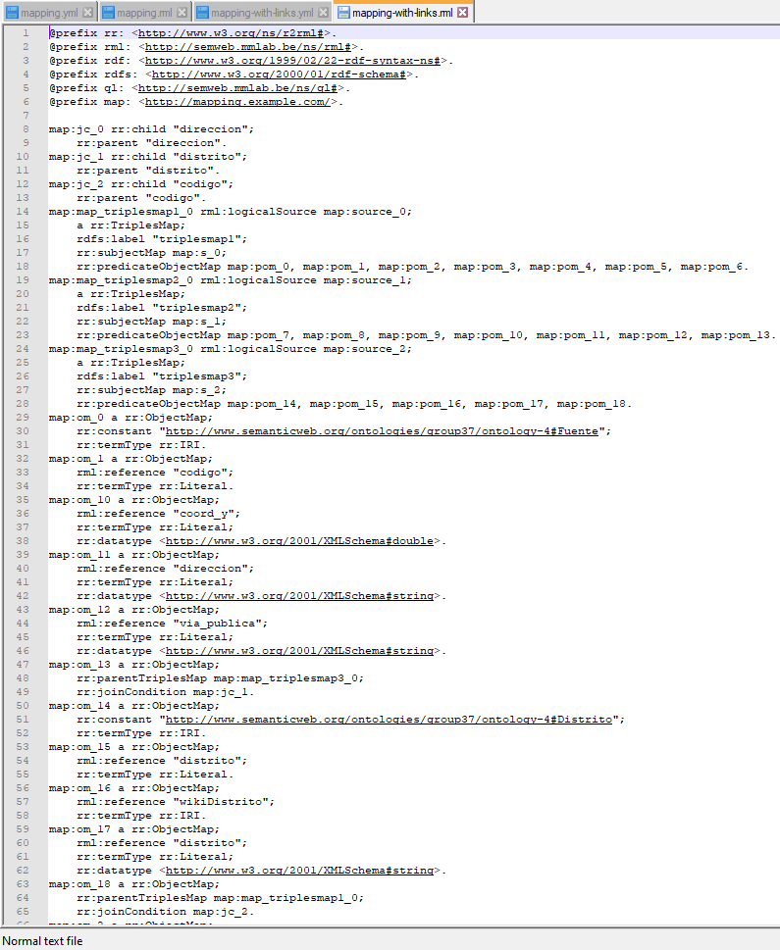
Hands-on 4: mapping with links

Slide 11
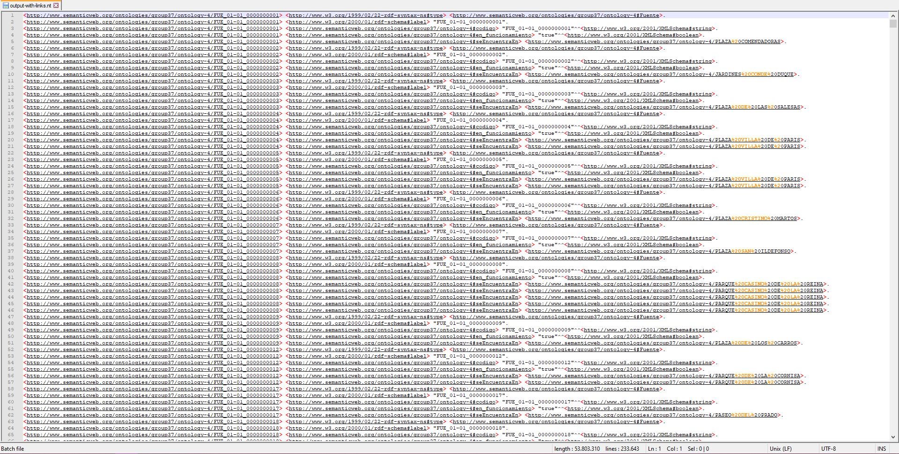
Hands-on 4: rdf

Slide 12
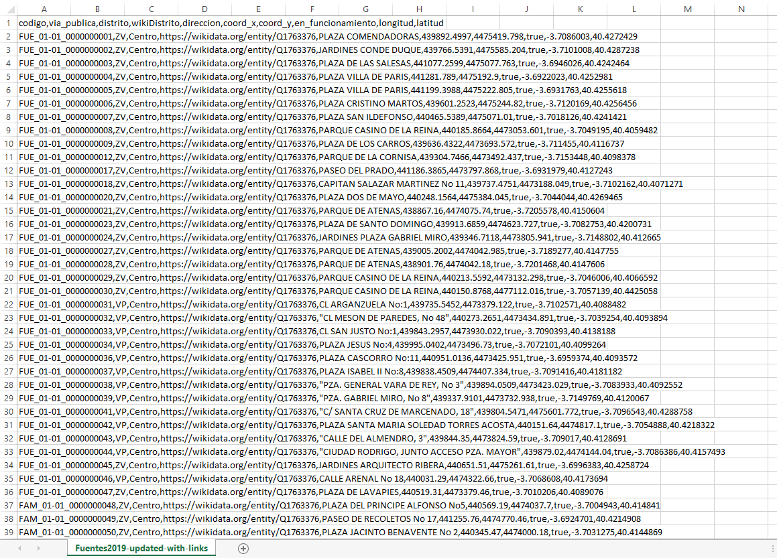
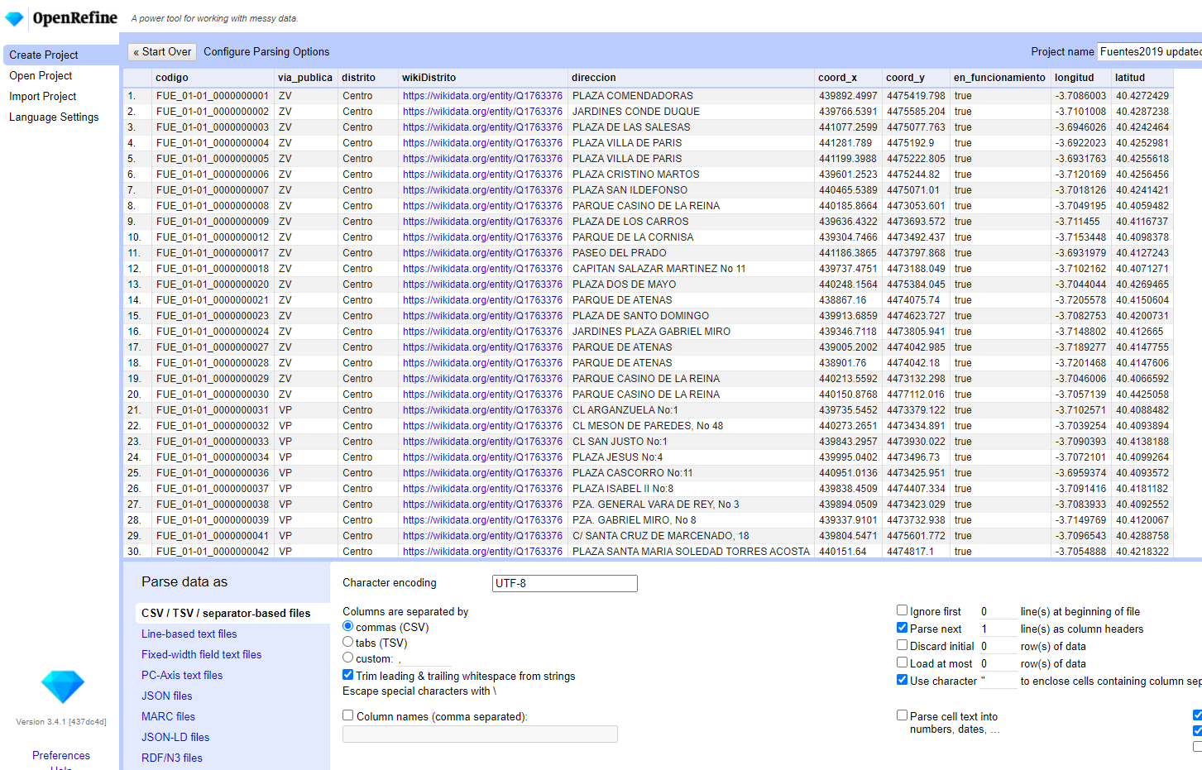
hands-on 5: data linking

Slide 13
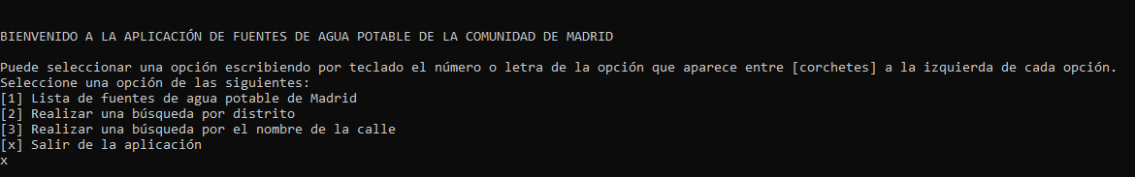
Nuestra aplicación

Slide 14
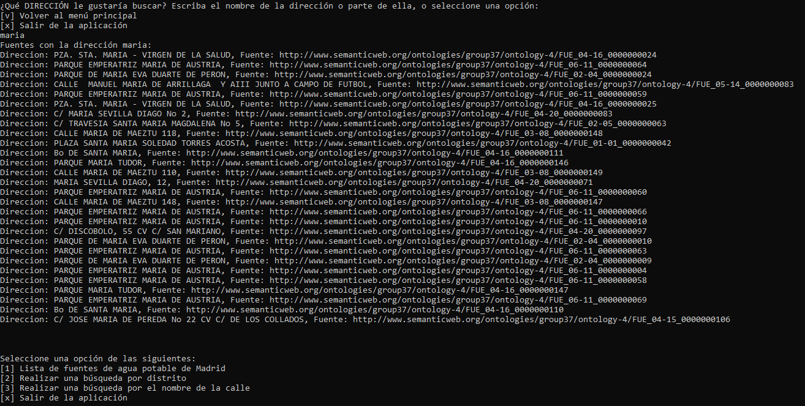
Nuestra aplicación

Slide 15
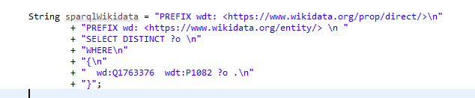
Proyecto: datos enlazados

